Slide 1
C++ Programming 2020.04/14
학번 : 20195124
학과 : 소프트웨어융합 대학
이름 : 김민석
분반 : 01

Slide 2
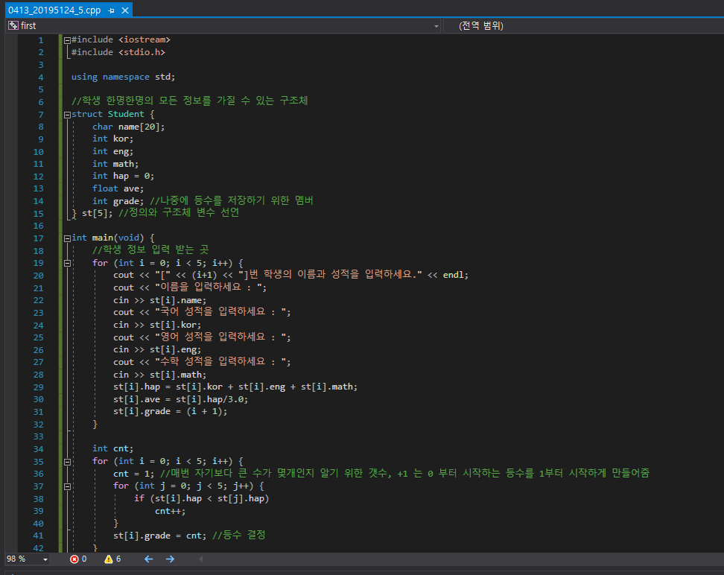
C++Source Code -1

Slide 3
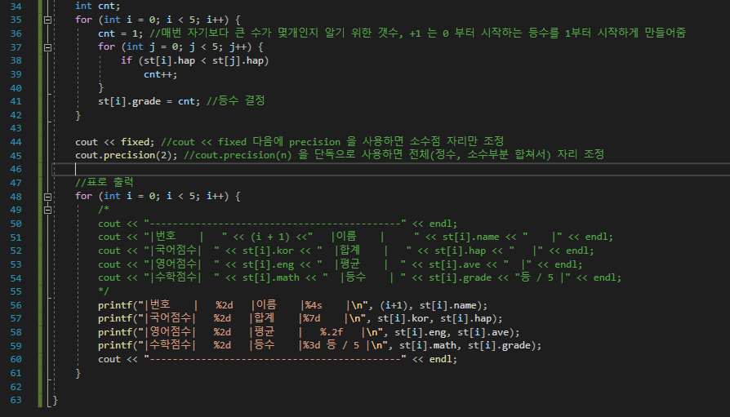
C++Source Code -2

Slide 4
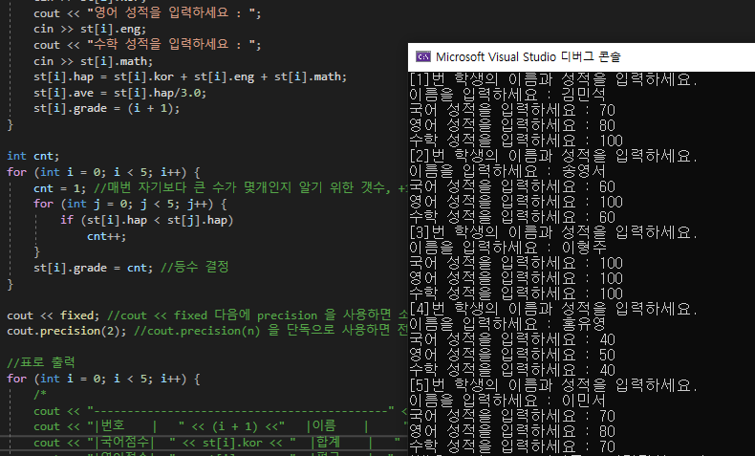
Output - 1

Slide 5
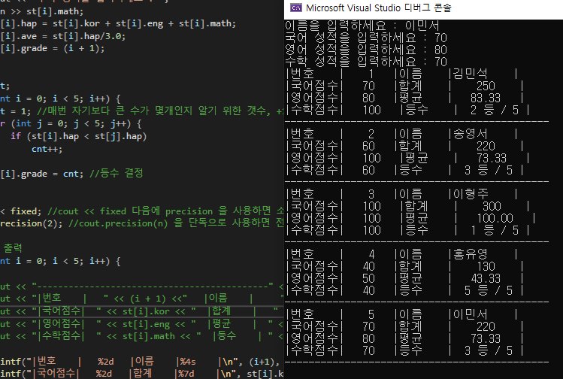
Output - 2

